Slide 1
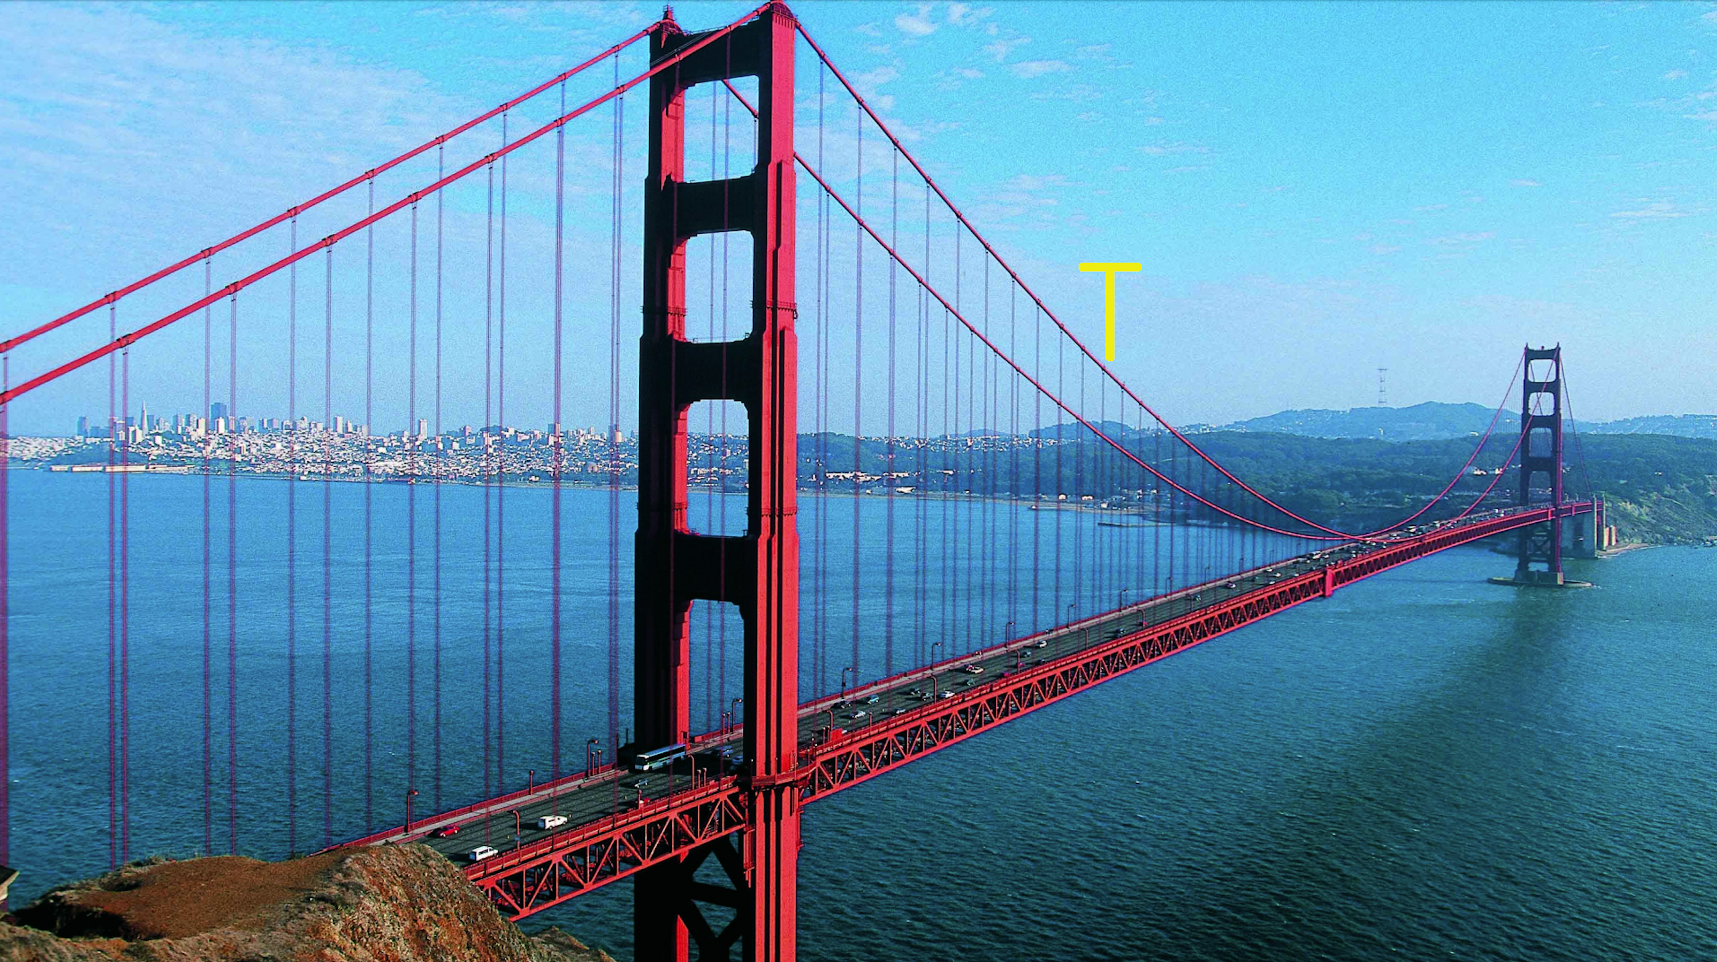
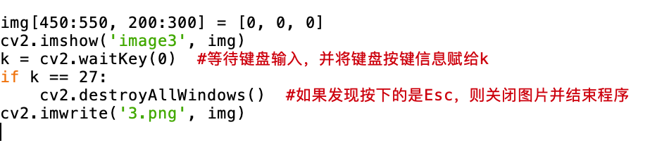
6.png

Slide 2
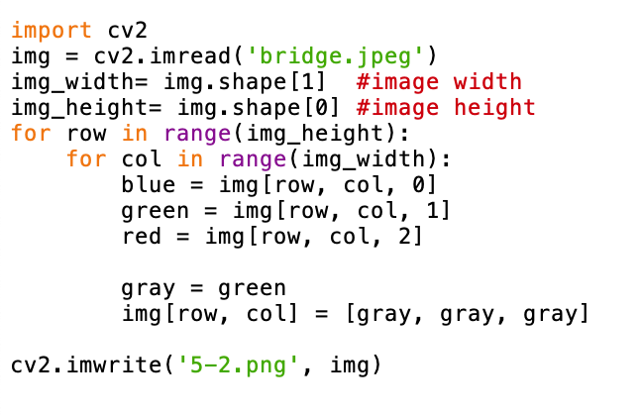
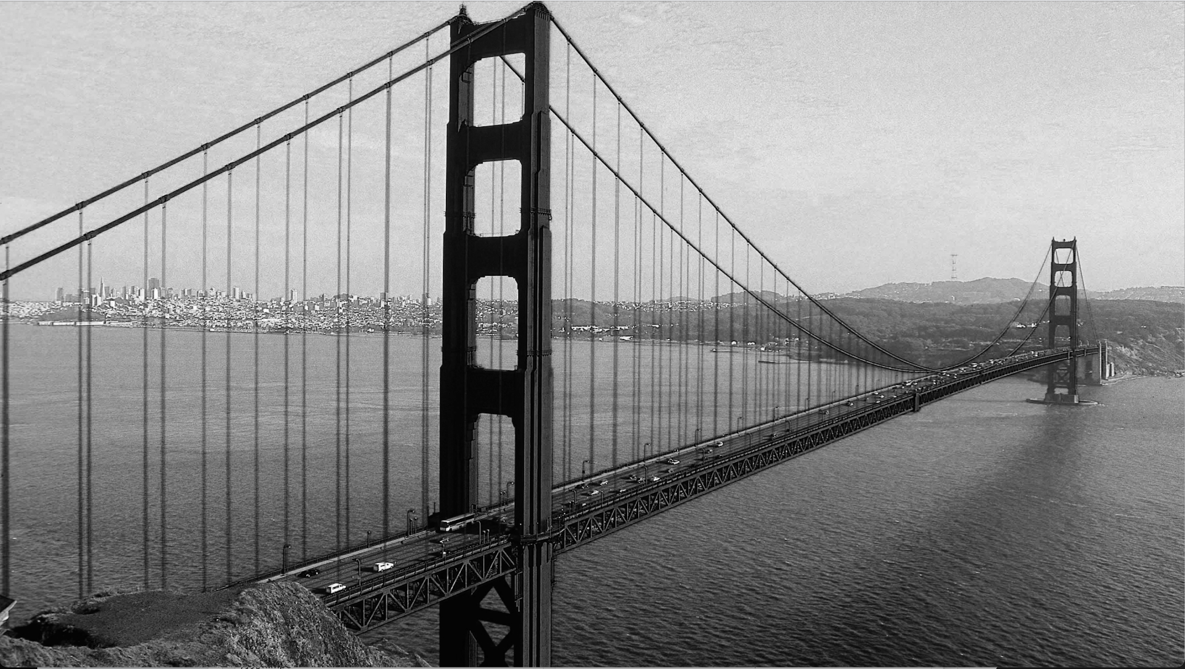
6.png

Slide 3
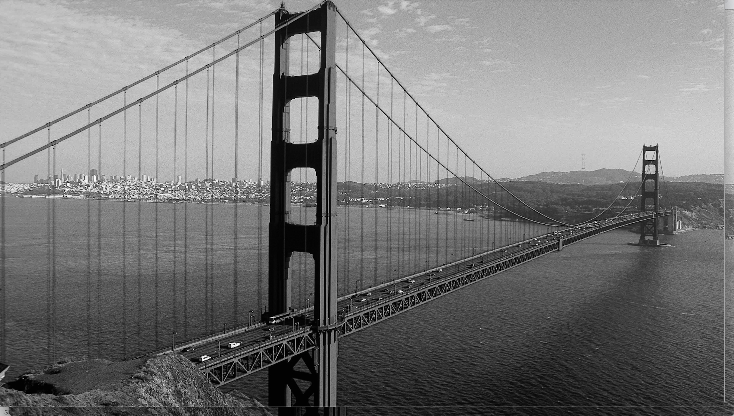
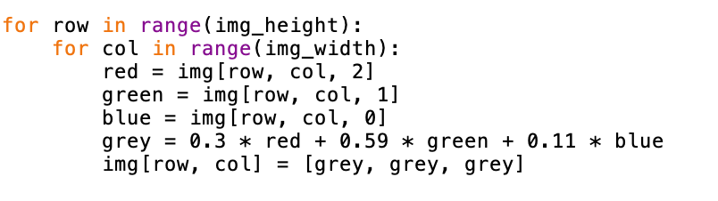
6.png

Slide 4
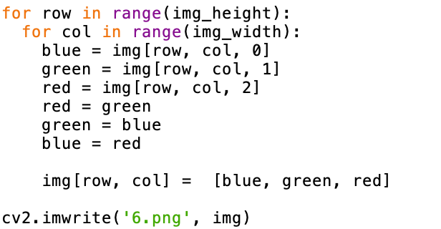
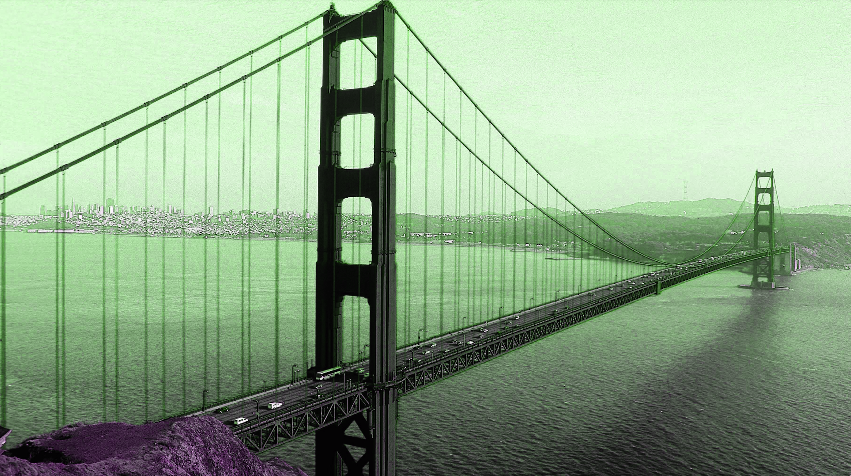
6.png

Slide 5
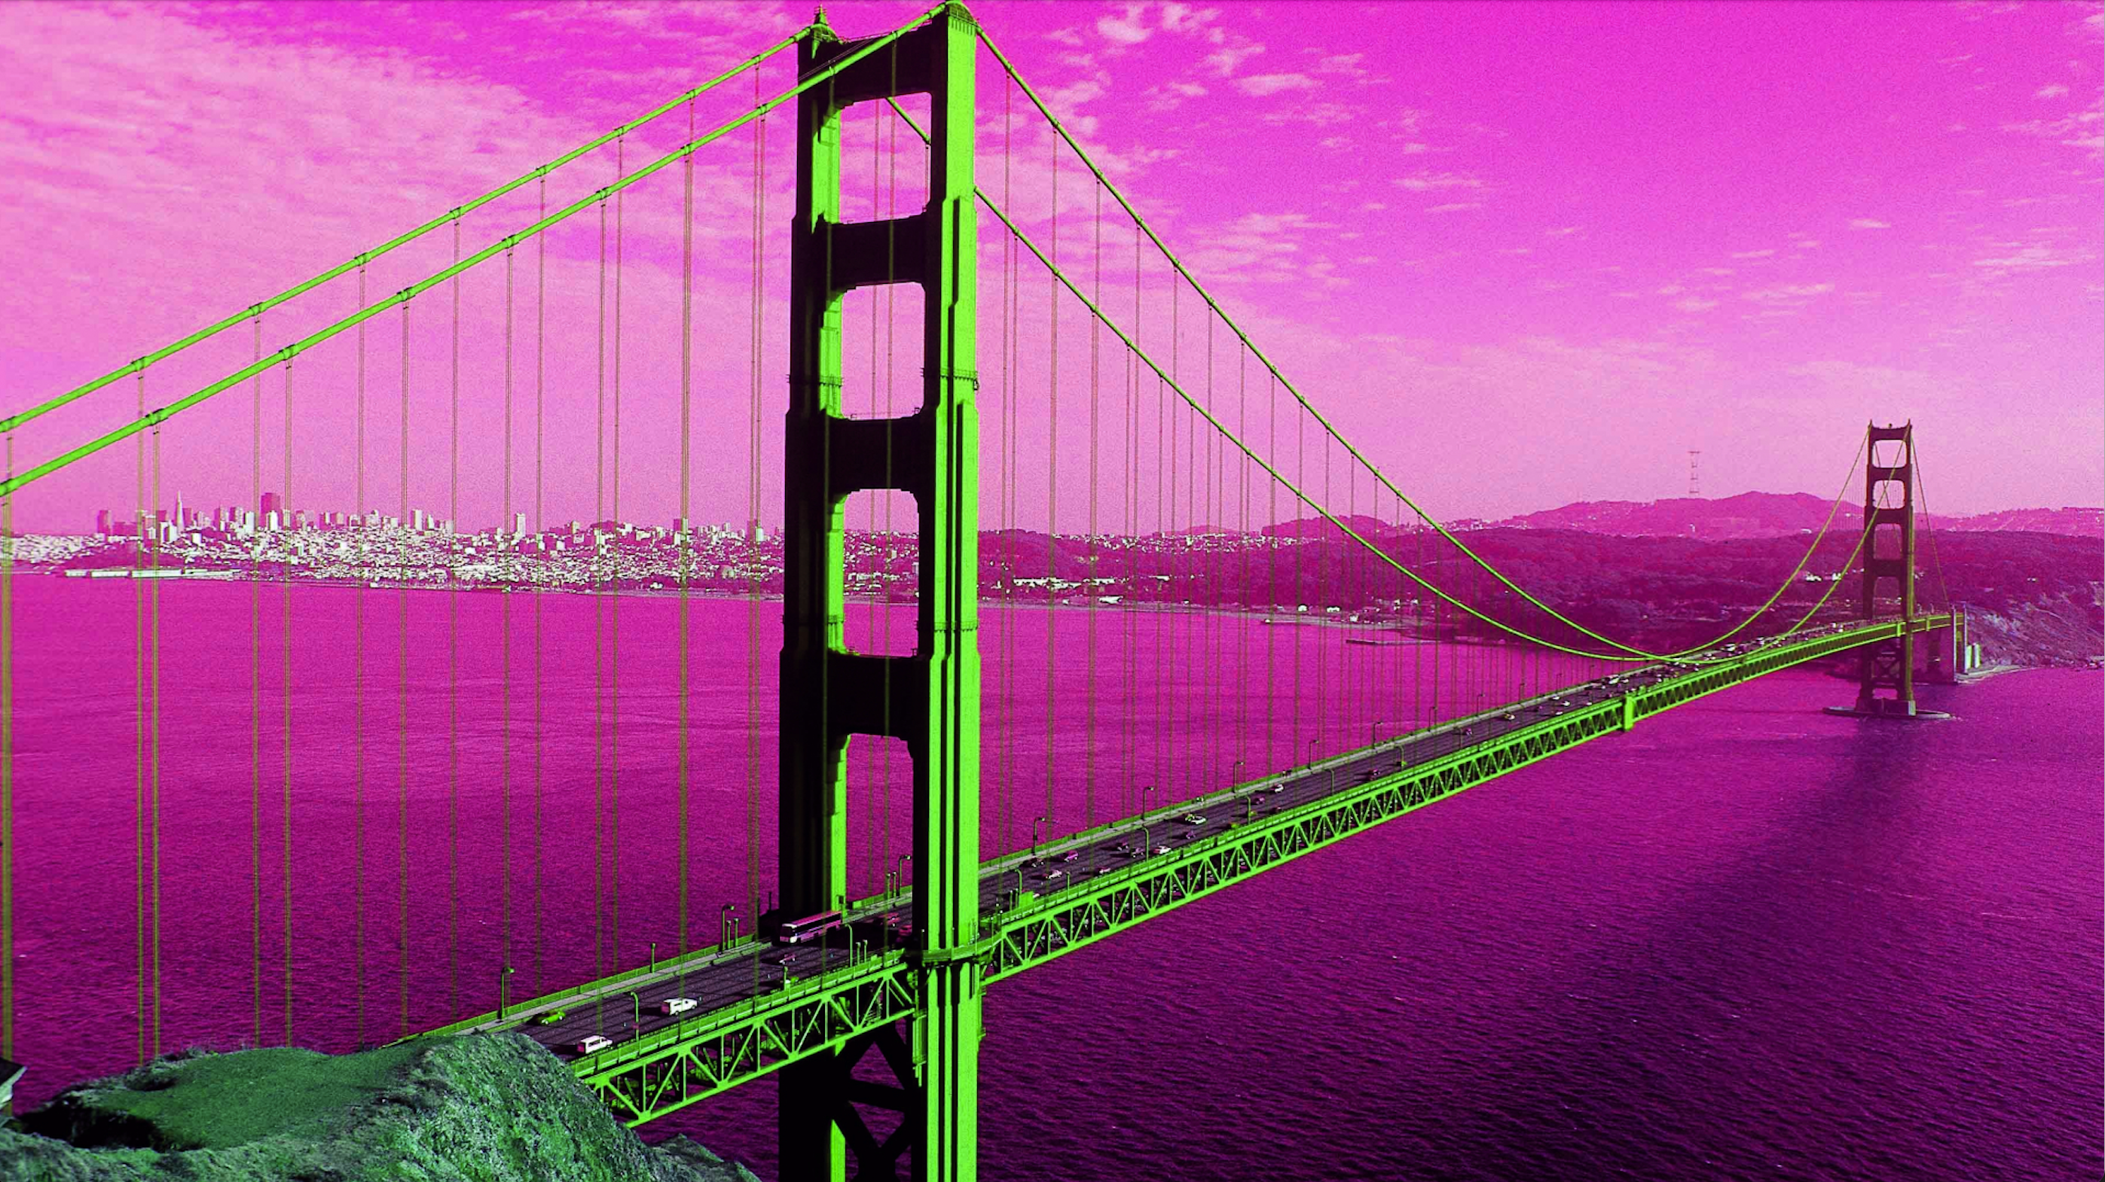
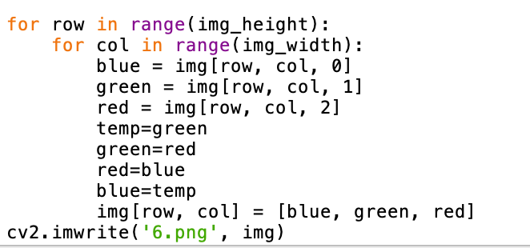
6.png

Slide 6

深度学习（Deep Learning)

Slide 7
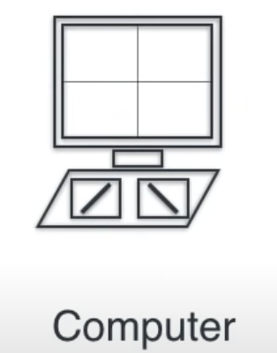
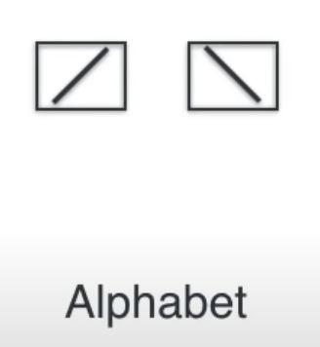
Imagine we live in a simple world

Slide 8
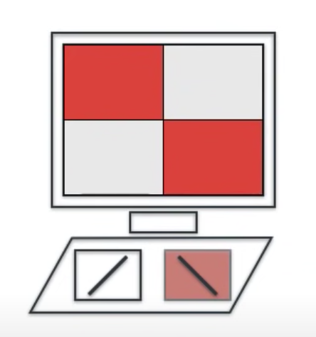
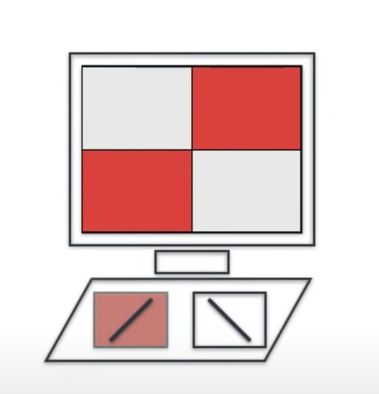
Keyboard

Slide 9

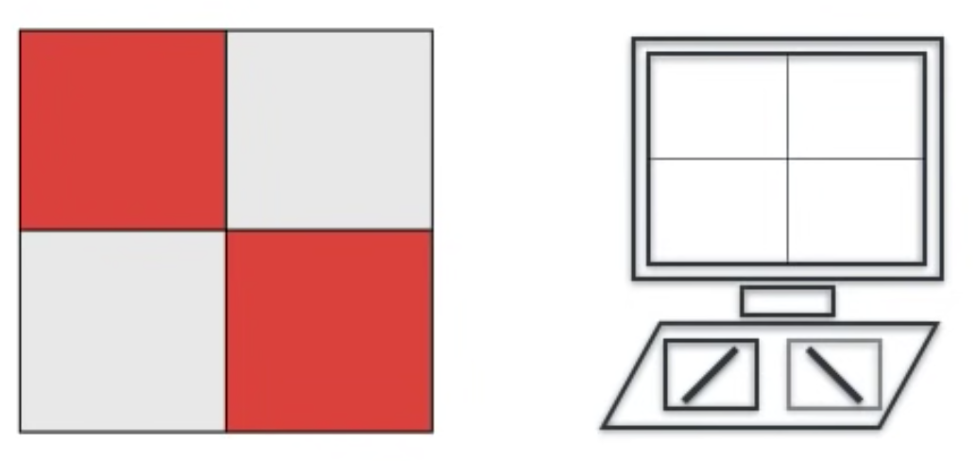
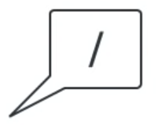
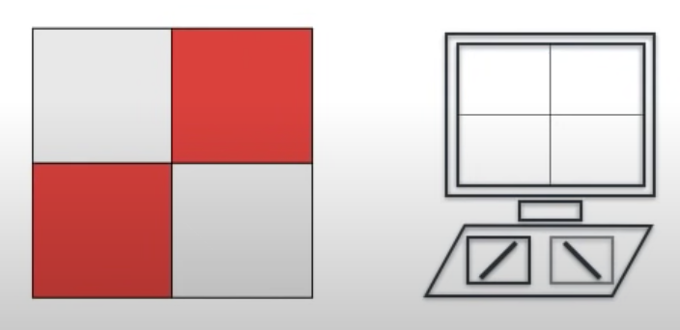
Image Recognition Software
Notes:
我们如何设计图像识别程序？

Slide 10
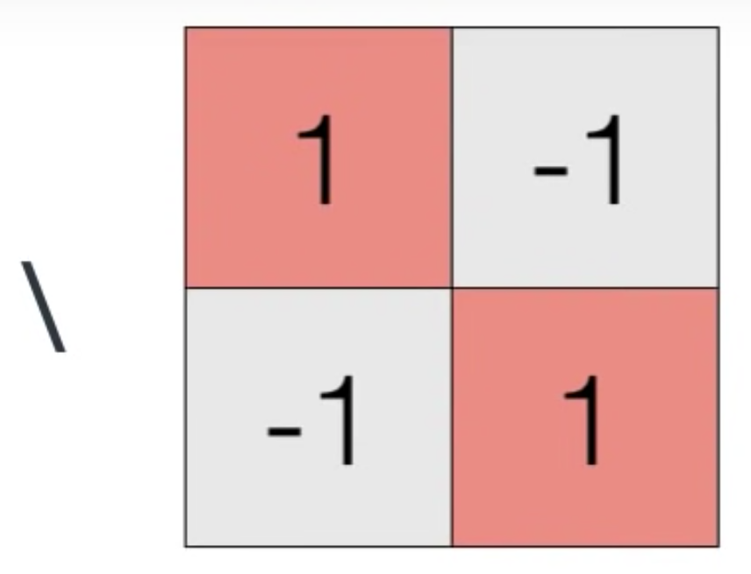
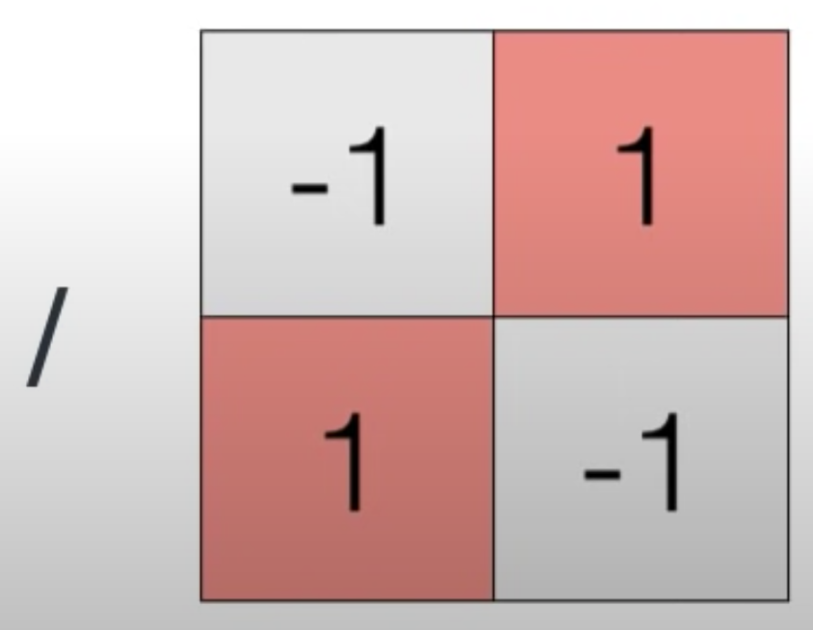
Image representation
Notes:
我们如何设计图像识别程序？

Slide 11
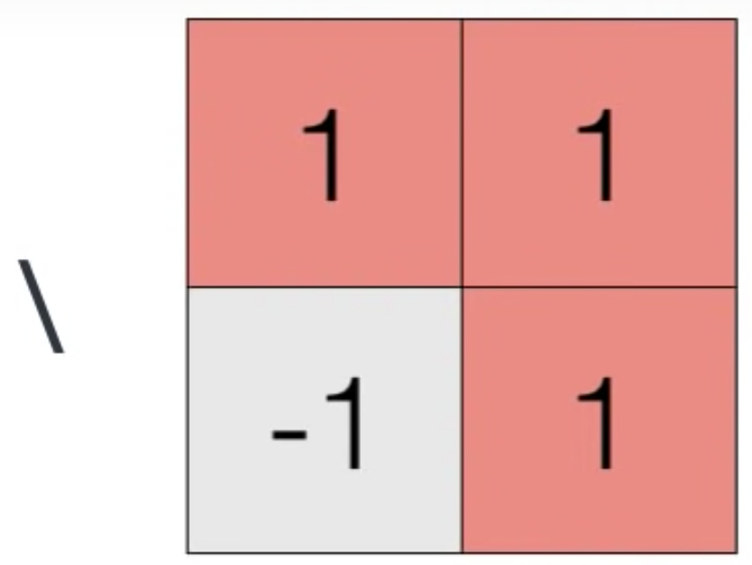
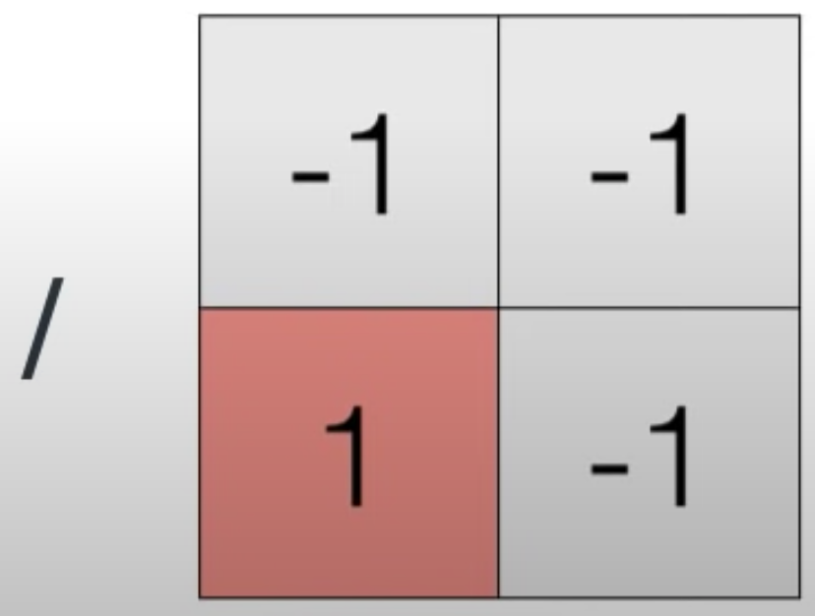
Inaccute images is everywhere
Notes:
我们如何设计图像识别程序？

Slide 12
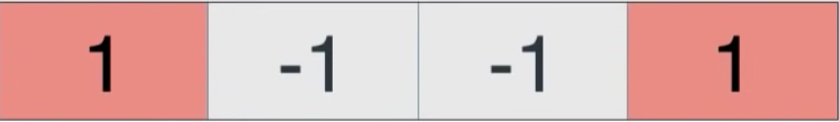
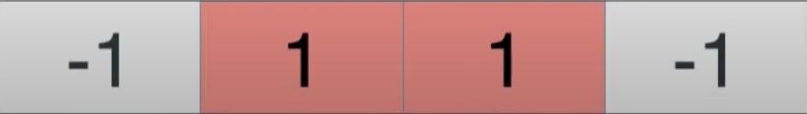
Image representation
Notes:
计算机不是以二维数组的形式来存储图片的，而是以一维数组的方式。
二维数组与图像的对应符合人类的思考方式。
将四个数字做一个四则运算，通过运算的结果来区分/和\。

Slide 13
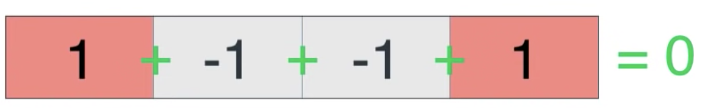
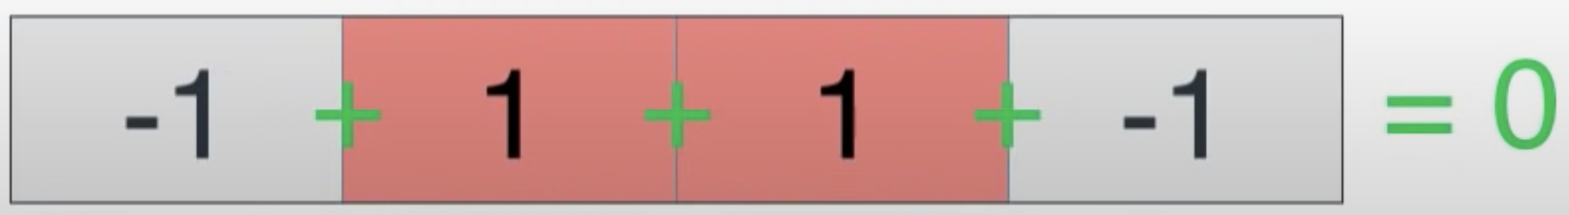
Image classfication
Notes:
将四个数字做一个四则运算，通过运算的结果来区分/和\。

Slide 14
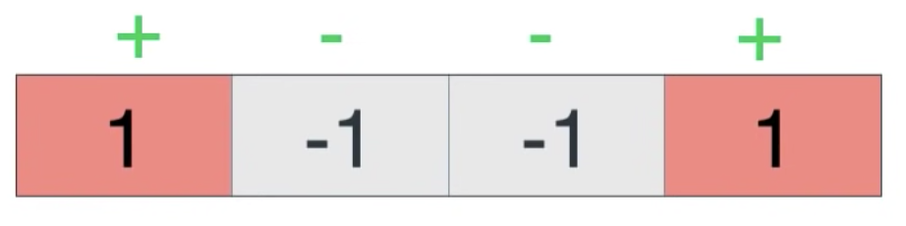
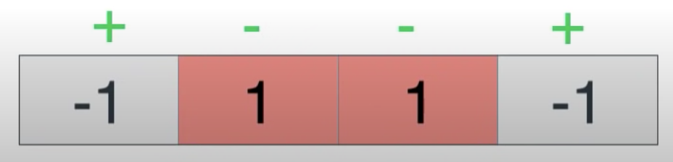
Image classfication
Notes:
将四个数字做一个四则运算，通过运算的结果来区分/和\。

Slide 15
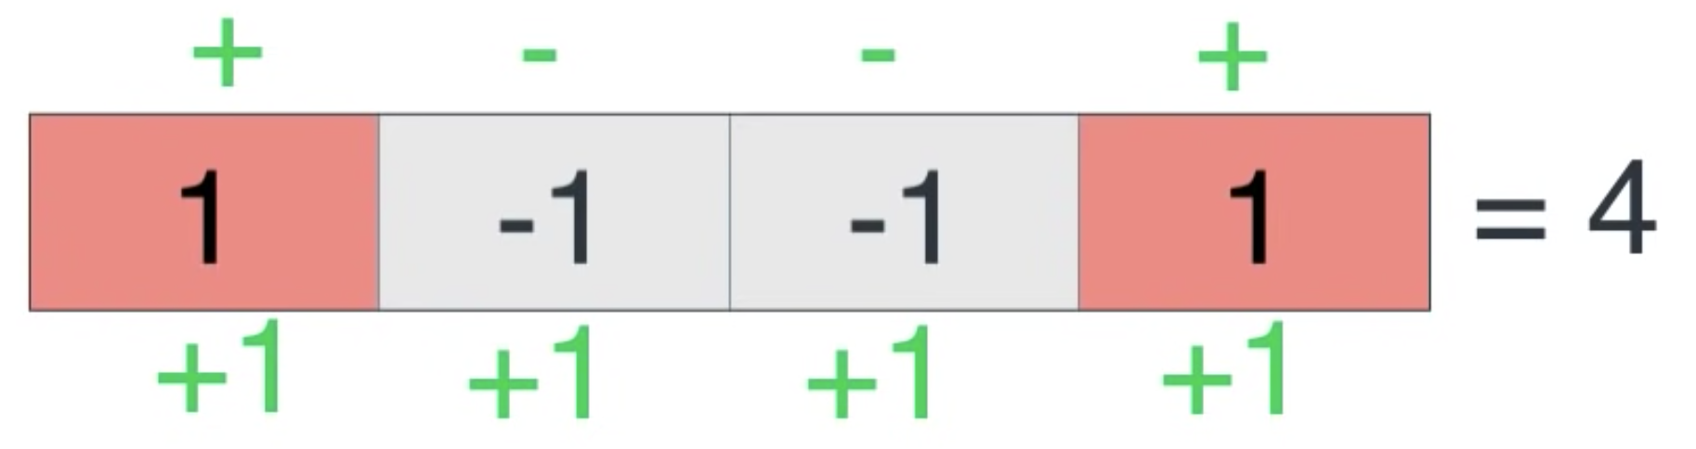
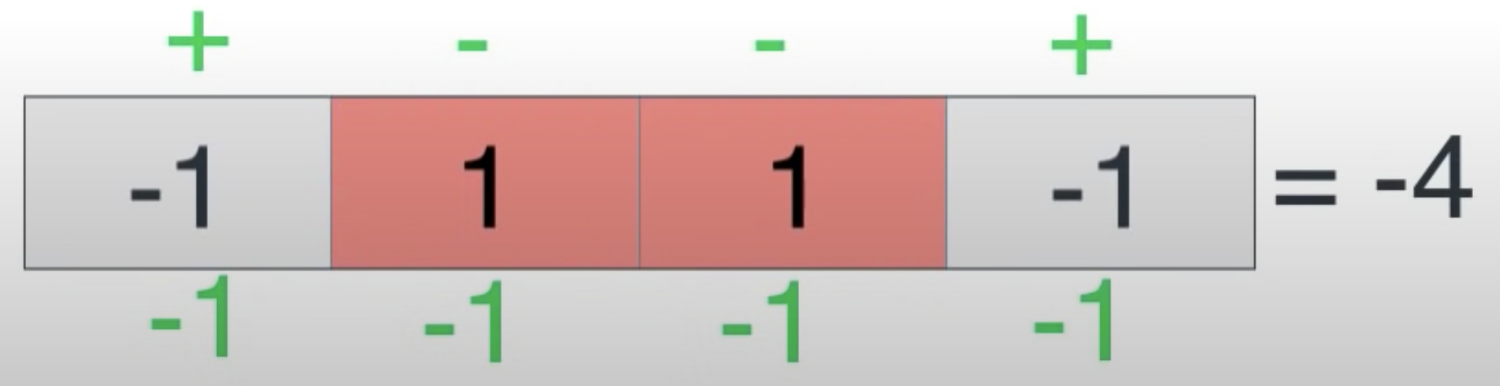
Image classfication
Notes:
将四个数字做一个四则运算，通过运算的结果来区分/和\。
图像特征：可以将图像与其它图像区分开来的相关信息。
颜色特征、轮廓特征、形状特征等等。
值越大，说明图像正对象线的特征越明显。反智，说明反对角线的特征越明显。
在模式识别过程中，首先要对刺激的特征进行分析，也即抽取刺激的有关特征，然后将这些抽取的特征加以合并，再与长时记忆中的各种刺激的特征进行比较，一旦获得最佳的匹配，外部刺激就被识别了。这就是一般的特征分析模型。

Slide 16
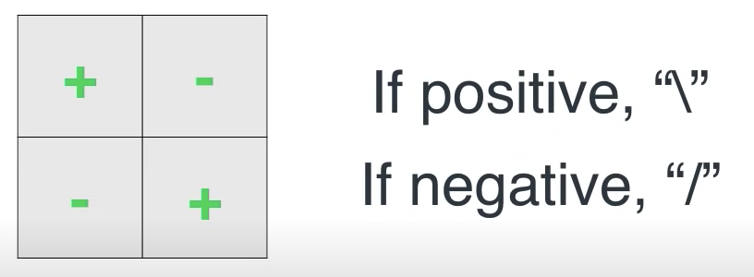
Image Recognition Classfier
Notes:
将四个数字做一个四则运算，通过运算的结果来区分/和\。
图像特征：可以将图像与其它图像区分开来的相关信息。
颜色特征、轮廓特征、形状特征等等。
值越大，说明图像正对象线的特征越明显。反智，说明反对角线的特征越明显。
在模式识别过程中，首先要对刺激的特征进行分析，也即抽取刺激的有关特征，然后将这些抽取的特征加以合并，再与长时记忆中的各种刺激的特征进行比较，一旦获得最佳的匹配，外部刺激就被识别了。这就是一般的特征分析模型。

Slide 17
Inaccute images
Notes:
我们如何设计图像识别程序？

Slide 18
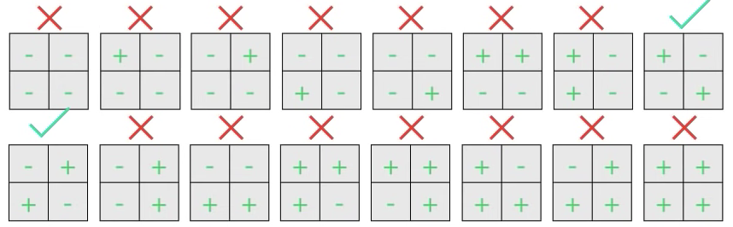
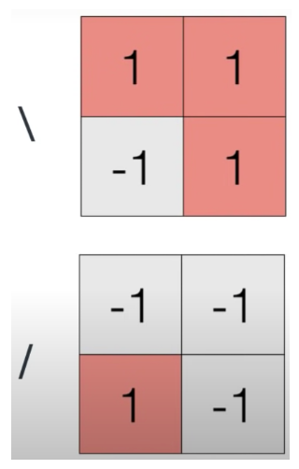
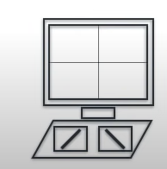
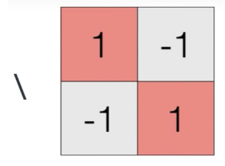
Choices
Artificial Intelligence
Training Data
Notes:
我们如何设计图像识别程序？

Slide 19
Choices
Artificial Intelligence
Training Data
Tag
Notes:
我们如何设计图像识别程序？

Slide 20
Choices
Artificial Intelligence
Training Data
Tag
I am about to learn how to recognize slashes. So excited!
I have 16 choices. I also have one thousand images.
Let me try choice I first.
Of all 1000 images, I only get 250 correct? That’s even worse than the a gorrila.
Let me try Choice II then.
This time I make 400 times correct. I think I am improving…
Notes:
我们如何设计图像识别程序？

Slide 21
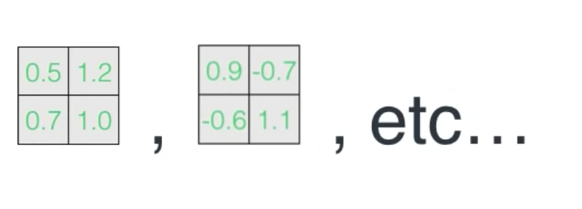
Choices
Artificial Intelligence
Training Data
Notes:
我们如何设计图像识别程序？

Slide 22
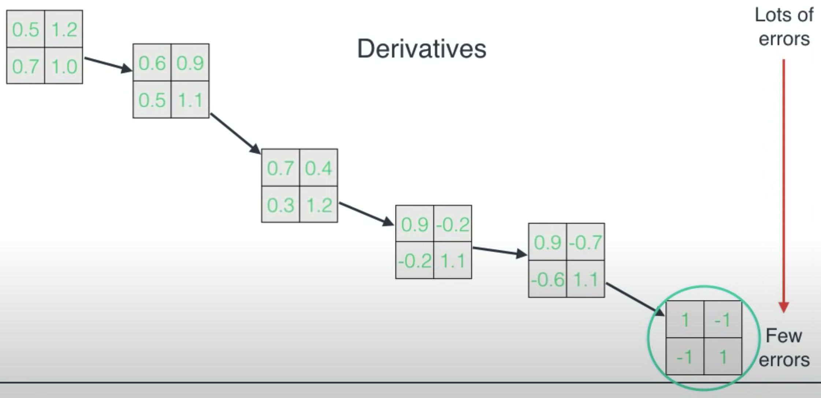
梯度下降法Gradient Descent
Notes:
我们如何设计图像识别程序？

Slide 23
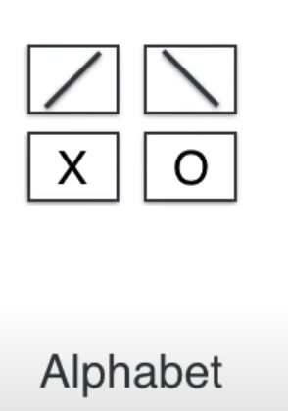
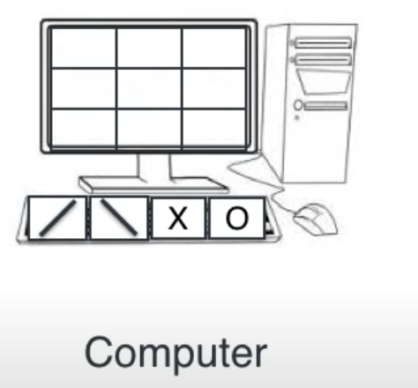
Now it starts to become a little bit complex…

Slide 24
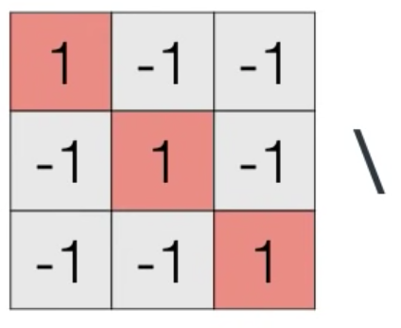
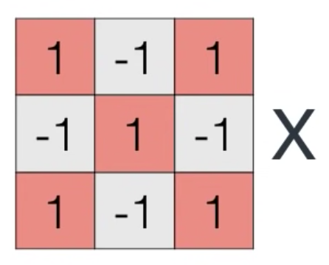
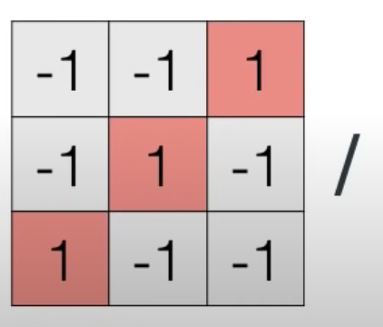
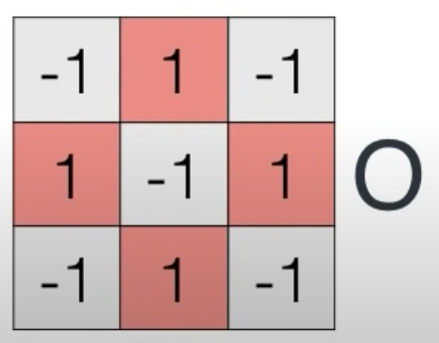
Image representation
Notes:
我们如何设计图像识别程序？

Slide 25
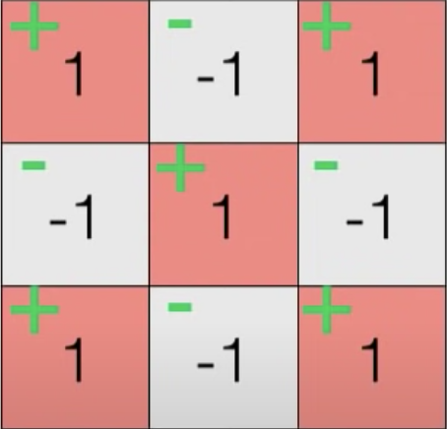
This model starts to fail…
Letter size are different
Letter location on the screen is different
…
We needs a better way.
Notes:
我们如何设计图像识别程序？

Slide 26
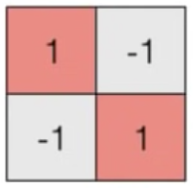


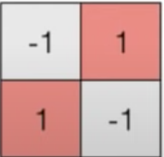

Previous Knowledge
Notes:
我们如何设计图像识别程序？

Slide 27
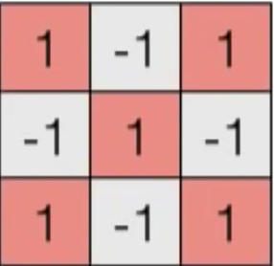
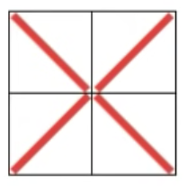
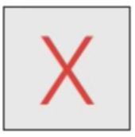
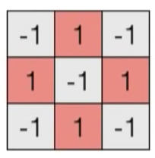
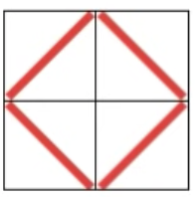







Neural Network
Notes:
我们如何设计图像识别程序？

